Slide 1
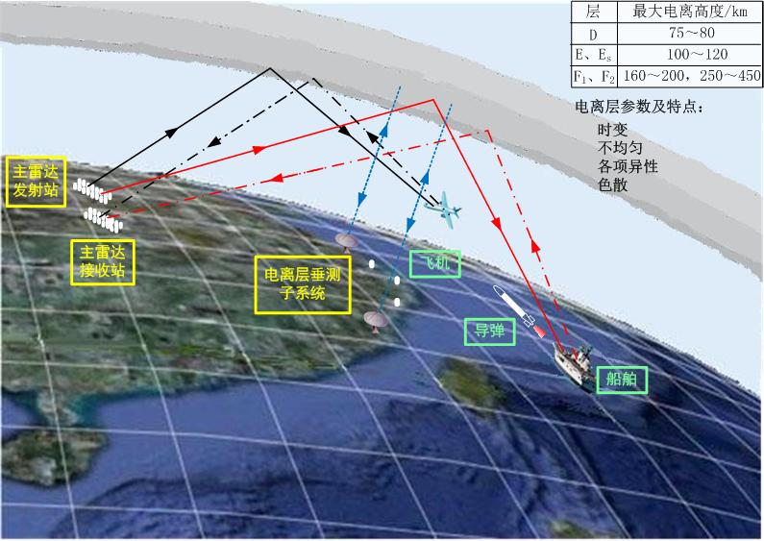
一、项目概述
OTHR工作原理示意图

Slide 2
问题描述
1950s | 美国、前苏联、澳大利亚开始研制并装备战略预警OTHR。
1980s | 中国建立连续波体制的试验型OTHR。
1990s | 法国研制NOSTRADAMUS，2005年装备部队。
 | 澳大利亚建成Jindalee超视距雷达网JORN。
2008 | MIT Lincoln Lab更新美OTHR信号处理及数据处理技术。
 | 美国空军研究实验室就下一代OTHR关键技术咨询，包括提高检测定位能力。
 | MIT Lincoln Lab对澳大利亚JORN进行技术升级。
2009 | 澳大利亚DSTO开展多接收机OTHR体制的原理性探索研究。
 | MIT Lincoln Lab与DSTO合作，完成NGOTHR的两项关键技术演示验证。
2010 | 澳大利亚DSTO开展模式可选择OTHR体制进行了实验验证。
 | 美国开展利用FAA数据的多模式跟踪、基于GPS测量的精度改善等众多相关技术及新体制攻关工作。
与常规雷达不同, OTHR具有“列装、运行与探索、升级长期并行”的特点。

Slide 3
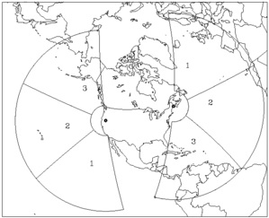
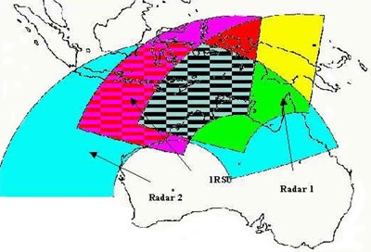
问题描述
美国东西海岸OTHR监测区
澳大利亚OTHR监测区

Slide 4
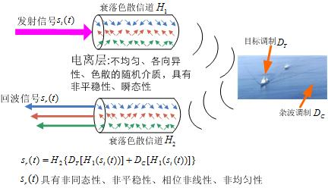
问题描述
问题一：地海回波建模复杂
回波信号与包括电离层环境、后向散射能量、背景噪声及干扰环境深度耦合，与环境的变化密切相关。

Slide 5
问题描述
问题一：地海回波建模复杂
电离层信道的数学描述：
发射信号：
接收信号：
为接收信号的复包络或介质的时变传输函数
为是一个相位和幅度都作随机变化的窄带随机过程
电离层返回散射信道的散射函数：
是系统脉冲响应函数， 是群传播时间
是一个时变系统
Notes:
5

Slide 6
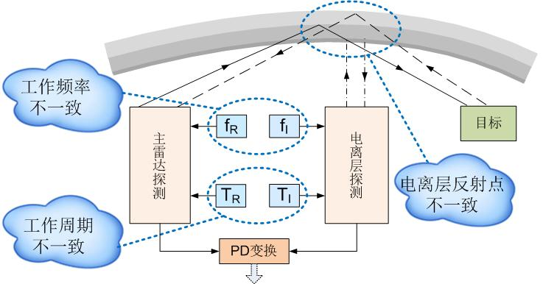
问题描述
问题二：环境参数（电离层探测系统）与目标参数（主雷达）不一致

Slide 7
问题描述
OTHR常规地海杂波识别算法采用电离层建模、特征提取、分类的方法，但存在如下问题：
电离层建模复杂
信息利用不充分
针对复杂电离层环境下的快速准确的地海杂波识别的任务需求，迫切需要研究新的方法。
Notes:
7

Slide 8
问题描述
研究在复杂的电离层环境下电离层的参数辨识和目标定位精度的提升问题，利用深度卷积神经网络进行快速准确识别，进而进行地理位置匹配和修正系数提取，通过反馈进而提高各方面的精度。

Slide 9
问题描述
研究内容：
对地海杂波进行有效的识别处理
根据识别结果进行地理位置的校正处理
根据地理位置匹配结果进行修正系数提取
项目难点：
OTHR的距离分辨率为7.5-30公里，方位分辨率为0.582-1.067°，低分辨率影响地海特性的判别以及匹配精度
电离层状况变化情况十分复杂，导致地海杂波的特性并不稳定，对地海杂波的建模影响大
确定修正系数对周围区域航迹的修正范围、有效性等难度大。

Slide 10
主要方法思想

Slide 11
方案框架
系统结构图

Slide 12
方案框架
项目组拟从以下三个方面开展研究工作：
基于深度学习的地海杂波识别
基于循环迭代思想的地理位置的快速准确匹配
基于地理位置匹配结果的修正系数的提取

Slide 13
技术路线
信息预处理模块
清洗数据示意图
裁剪数据示意图

Slide 14
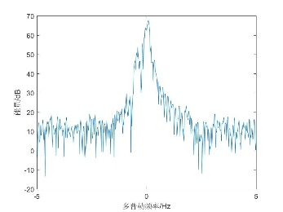
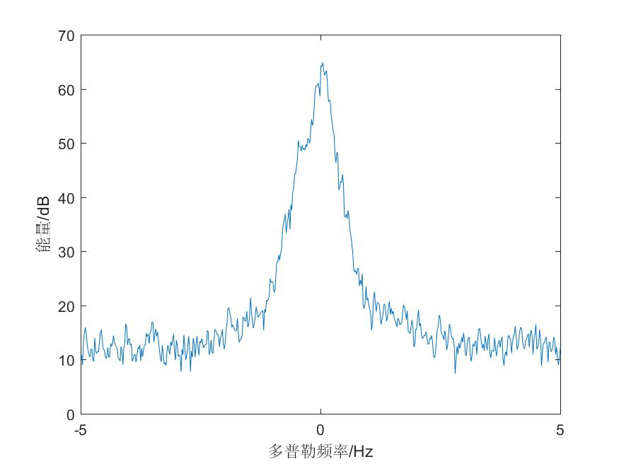
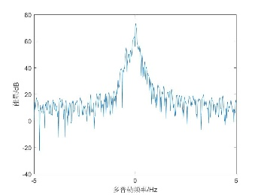
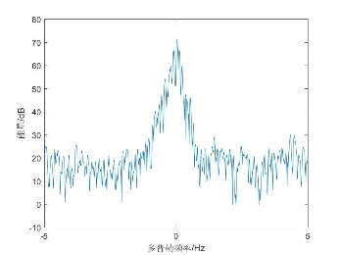
技术路线
信息预处理模块
…
数据融合示意图

Slide 15
技术路线
地海杂波识别模块
根据数据样本的特性，构建深度神经网络分类结构，同时借助识别结果的反馈来对网络结构进行调整；
利用大量已打好标签的样本通过深度卷积神经网络进行训练；
对于新得到的雷达频谱数据利用训练好的模型进行识别，输出识别结果。
地海杂波识别结构图

Slide 16
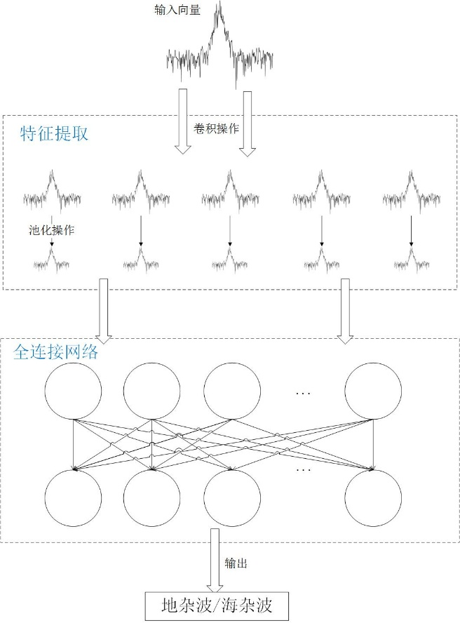
技术路线
地海杂波识别模块
特征提取层主要通过卷积操作和池化操作从输入的频谱数据中学习出最好的卷积核以及这些卷积核的组合方式，同时每一层的输出又作为下一层的输入，每层具有多个特征向量，每个特征向量具有多个神经元，并且每个特征向量来自于一种卷积核所提取输入的一种特征；
全连接网络，主要是将任何一个神经元均和上一层的任何神经元之间建立管理，通过矩阵运算得到输出结果。

Slide 17
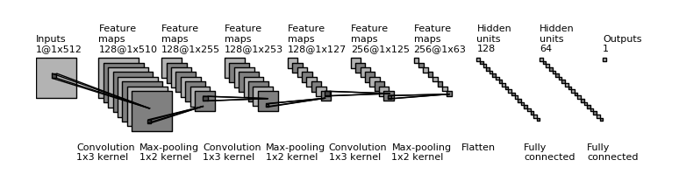
技术路线
地海杂波识别模块
研究具有反馈意义的非协作目标信息处理与融合，分析目标信息处理子系统与环境辨识子系统闭环回路下的误差关系，采用决策与估计的联合优化方法，降低模式辨识风险和抑制误差，显著提升检测与跟踪性能。

Slide 18
技术路线
地海杂波识别模块
对于地海杂波识别问题由于需要对不同相干积累点数和多普勒频率范围的数据进行分开训练，故首先需要对不同的数据进行分类处理并标注其地海杂波类型，通过此步骤完成训练样本的生成。接下来就是利用训练样本对搭建好的网络结构进行训练，获得最终的分类器。
训练过程利用了梯度下降算法，本课题设计了一种具有自适应学习率的优化算法。

Slide 19
技术路线
地理位置匹配模块
在地海杂波识别的情况下，我们对识别结果与实际地图均进行二值化操作，二值化的过程主要是以1标记地面部分，0表示海洋部分。
左图为二值化地图，其中黑色部分表示地面，白色部分表示海洋，右图为识别区域的结果。

Slide 20
技术路线
地理位置匹配模块
将二维的图像进行一维投影，进一步将一维的投影进行差分量化得到描述图像和模板的特征字符串，利用KMP快速字符串匹配算法进行粗匹配。
粗匹配后对特定区域进行循环迭代，得到更细粒度的匹配。

Slide 21
实测数据分析
数据分析
对空频谱图
对海频谱图

Slide 22
实测数据分析
数据分析
杂波干扰严重的频谱图
具有较强展宽的频谱图

Slide 23
实测数据分析
数据分析
Bragg峰缺失频谱图
Bragg峰偏移频谱图

Slide 24
实测数据分析
对海识别
地杂波被错误识别为海杂波
海杂波被错误识别为地杂波

Slide 25
实测数据分析
对海识别
我们选取了四种具有典型意义的分组进行了训练识别，分别是
相干积累点数为256、多普勒频率范围为-10Hz到10Hz
相干积累点数为512、多普勒频率范围为-5Hz到5Hz
相干积累点数为512、多普勒频率范围为-10Hz到10Hz
相干积累点数为1024、多普勒频率范围为-5Hz到5Hz。

Slide 26
实测数据分析
对空识别
地杂波被错误识别为海杂波

Slide 27
实测数据分析
对空识别
海杂波被错误识别为地杂波

Slide 28
实测数据分析
融合预处理参数设计
不同窗长识别结果对比图
更改权重后不同窗长识别结果对比

Slide 29
指标分析
杂波图形成范围：整个设定区域
在杂波图识别正确情况下的杂波图分辨率：包括距离维分辨率和方位维分辨率。
当训练样本足够大的时候，算法可以准确的识别整个设定区域的杂波。同时，本算法具有增量学习的能力，可以满足当天波超视距雷达的观测范围或者是运行参数发生大的变化，在目前模型的基础上进行再训练来满足变化带来的算法精度的下降。
在目前地海杂波的识别准确率很高的情况下，相应的杂波图的分辨率主要依赖于天波雷达的分辨率。

Slide 30
指标分析
地海杂波识别正确率：包括电离层正确情况和电离层有失真（除严重失真以外）两种情况。
上图为频谱数据关注度图。红色圆圈部分表示主要利用的特征所在多普勒频率，可以很直观地看出，对于上图这样的海杂波布拉格峰附近频点的数据被关注比较多，另一方面同时兼顾了其余频点的特征，利用了更多的信息。

Slide 31
指标分析
深度卷积神经网络具有很强的抗干扰能力，由于其设计中的局部感受野和共享权值与偏置使得CNN具有偏移不变性，也就意味着识别结果不会受到频谱Bragg峰发生偏移而影响。
利用多个随机生成的卷积核，每个神经元从上一层的局部接受域得到的输入，提取局部特征，提高了特征的多样性，避免了原始信息的损失。
我们实验在对于在电离层严重失真和正常情况两种情况一起进行识别，得到对海模式97.79%的识别准确率，对空工作模式为94.82%的识别准确率，满足项目要求。

Slide 32
指标分析
具备杂波图显示功能，杂波图和杂波图参量表具备每个周期更新的能力；
在CPU为i5-3.30GHz、运存为1GB的Linux虚拟机运行项目算法程序，对整帧数据（共 个分辨单元，每个分辨单元的相干积累点数为1024）的识别占用内存峰值为178.5MB，识别时间为0.494141秒，具有每个周期更新的能力。

Slide 33
指标分析
形成的地海图与实际地理位置的正确配对率：包括自动方式和人工方式配对情况。
利用杂波图参量表修正后的精度：包括距离匹配精度和方位匹配精度。
目前采用自动方式的配对方法，首先利用一次粗精度的配对，获得大致的配对区域。然后结合先验的已知信息（如地图轮廓形状、位置的经纬度），通过迭代的思路不断细化匹配的粒度，同时进一步修正轮廓曲线，提高正确匹配率。
在地海图与实际地理位置的正确配对率很高以及匹配粒度很小的情况下，修正系数的精度也随之变好。

